Slide 1
基于不确定性分析的神经网络结构的研究
师清
2023.12.27

Slide 2
大纲
不确定性的介绍
不确定性的建模方法
不确定性的计算和评估
不确定性的应用
模型校准
研究内容的介绍

Slide 3
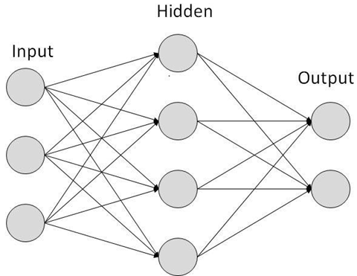

Introduction
确定性，是指同一个结果经得起多次反复问询和质疑的; 不确定性，度量的是一个随机变量的离散程度
神经网络不确定性(Uncertainty): Overconfident issue，即模型对于未知类别的样本，会过度自信地给出高预测值，使得未知样本错误划分到已知类别中
predict answer+ confidence（额外预测一个指标，指示本次预测结果的可信度）
UQ(uncertainty quantification)
confidence
P(cat|x)
P(dog|x)
Knowing What We Don’t Know

Slide 4

Introduction
对于DNN中不确定性的度量，有下面的几个问题是需要考虑的，我们如何对单一输入的单一模型，模拟多次问询，得到预测结果?我们如何计算不确定性？又如何评估建模方法的有效性？
how to model uncertainty?
how to measure uncertainty?
how to evaluate uncertainty?

Slide 5
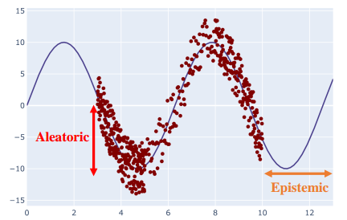
Introduction
不确定性的分类
Aleatoric/data uncertainty
Epistemic/model uncertainty

Slide 6
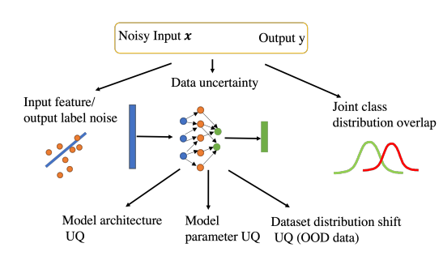
Introduction
不确定性的分类
Aleatoric/data uncertainty：来源于数据，不可减少
Epistemic/model uncertainty：来源于模型，可以通过增加数据减少

Slide 7
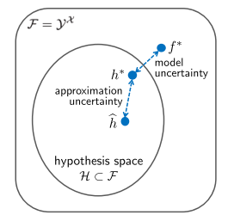
Introduction
对epistemic uncertainty 的解释: 从监督学习(supervised learning)的角度
approximation uncertainty源于监督学习中empirical risk minimizer的训练偏差
model uncertainty源于假设空间与真正的模型的偏差

Slide 8
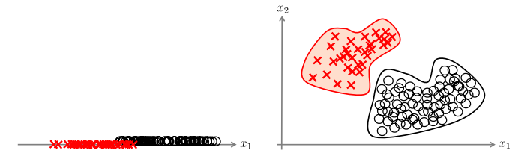
Introduction
aleatoric和epistemic并不总是可以区分
低维特征空间嵌入到高维空间，将会减少aleatoric，提高epistemic，如下图，在一维的时候存在class overlap引起的aleatoric uncertainty，但是在二维中aleatoric减少，epistemic增加，因为对高维数据拟合一个模型将会更加困难，需要更多数据
aleatoric和epistemic不是绝对可区分的，他们上下文依赖于模型设置{样本空间X/Y,假设空间H,概率分布P}，可以相互转化

Slide 9
Introduction
根据输入数据的分布，预测uncertainty可以分为三类
in-domain uncertainty:和训练数据分布一致的分布
domain-shift uncertainty:与训练数据分布有偏移，比如数据增强，对抗攻击
out-of-domain uncertainty: 来自未知数据子空间的样本，比如OOD样本

Slide 10
Methods
对于不确定性的建模，根据是单个网络模型还是多个网络模型，是确定性的网络还是随机的网络模型，主要可以分类下面四类方法
贝叶斯方法（Bayesian methods）：在BNN网络中，认为每一个权重不再是某个具体的数值，而是一个概率分布
集成方法（Ensemble methods）：推理时结合了几个不同的确定性网络的预测
单一确定性方法（Single deterministic methods）：给出基于确定性网络中单次前向传播的预测。不确定性量化可以通过使用额外的（外部）方法获得，也可以由网络直接预测。
测试增强方法（Test-time augmentation methods）：基于单个确定性网络的预测，但在测试时增强输入数据，以生成几个预测，用于评估预测的确定性。
single or multiple,deterministic or stochastic？

Slide 11
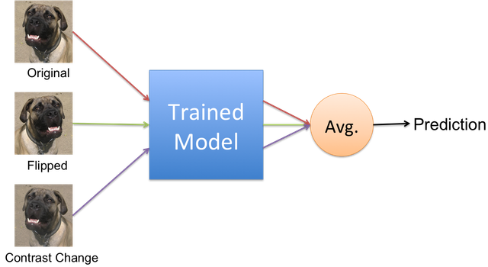
Methods
测试增强方法（Test-time augmentation methods）：基于单个确定性网络的预测，但在测试时增强输入数据，以生成几个预测，用于评估预测的确定性
对多次预测的结果进行集成，常用的集成方式有多数投票和平均
难点在于如何选择有效的数据增强方式

Slide 12

Methods
Learning-based method for test time augmentation(TTA)
《When and Why Test-Time Augmentation Works》
作者从训练数据，模型架构，增强策略三个角度分析对TTA效果的影响，研究了何时TTA的效果最好
作者提出一种基于学习的测试增强策略，对M个已知的数据增强方式，学习他们前面的系数，然后聚合到一起，如下面的公式
通过最小化cross entropy loss，利用梯度下降法学习

Slide 13
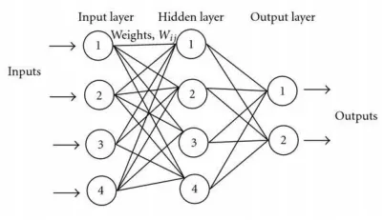
Methods
单一确定性方法（Single deterministic methods）：给出基于确定性网络中单次前向传播的预测。不确定性量化可以通过使用额外的（外部）方法获得，也可以由网络直接预测。
internal UQ approaches：不改变网络结构，直接预测不确定性
external UQ approaches：额外添加一个head预测不确定性

Slide 14
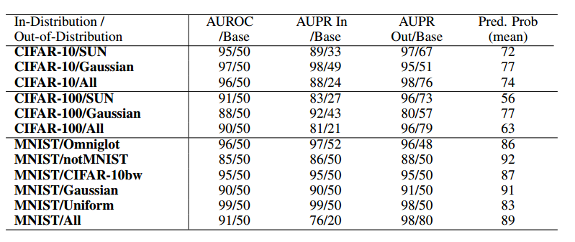
Methods
《A BASELINE FOR DETECTING MISCLASSIFIED AND OUT-OF-DISTRIBUTION EXAMPLES IN NEURAL NETWORKS》
ICLR 2017
作者提出使用softmax的最大概率值作为不确定性的度量
本方法通常作为研究uncertainty建模的baseline
作者提出在OOD检测任务上和误分类样本识别上评估不确定性算法的好坏

Slide 15




Methods
先验网络
《Predictive Uncertainty Estimation via Prior Networks》NeurIPS 2018
不直接预测概率，而是预测 Dirichlet 分布的参数
precision
concentration
multi-task training loss

Slide 16
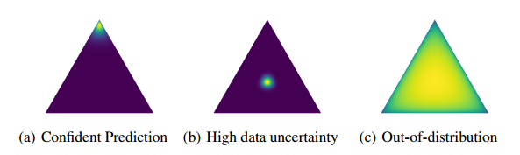
Methods
先验网络:《Predictive Uncertainty Estimation via Prior Networks》NeurIPS 2018
对于先验网络，当对预测结果很确定时，会在概率单纯形的一角预测一个尖锐的分布，如(a)
当输入含很大噪声或者class overlap时，先验网络预测一个在概率单纯形中心的尖锐分布，如(b)
对于ood样本，先验网络会预测一个平坦的分布，如(c)

Slide 17

Methods
先验网络:《Predictive Uncertainty Estimation via Prior Networks》NeurIPS 2018
不确定性的计算: mutual information(MI)

Slide 18


Methods
Evidential networks:《Evidential Deep Learning to Quantify Classification Uncertainty》NeurIPS 2018
神经网络直接预测K个证据e_{k} ，用于计算K个信念b_{k} 和一个不确定性u，满足下面关系
证据值可以作为分类到某一个类别的主观意见

Slide 19
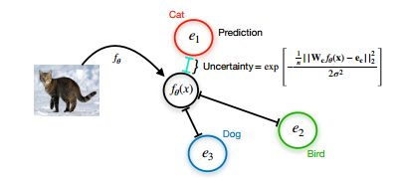


Methods
《Uncertainty Estimation Using a Single Deep Deterministic Neural Network》ICML 2020
Deterministic Uncertainty Quantification(DUQ)
DUQ由一个深度特征提取网络(比如去除softmax的ResNet)，K个类中心(centroids)
centroids在训练的过程中使用指数滑动平均更新
使用双边gradient penalty，确保网络的sensitivity和soothness，避免feature collapse
gradient penalty

Slide 20
Methods
《Uncertainty Estimation Using a Single Deep Deterministic Neural Network》ICML 2020
Deterministic Uncertainty Quantification(DUQ)
DUQ由一个深度特征提取网络(比如去除softmax的ResNet)，K个类中心(centroids)
centroids在训练的过程中使用指数滑动平均更新
使用双边gradient penalty，确保网络的sensitivity和soothness
该方法无法区分epistemic和aleatoric
gradient penalty

Slide 21

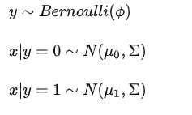
Methods
《Deep Deterministic Uncertainty: A New Simple Baseline》 CVPR2023
Deep Deterministic Uncertainty: DDU，基于特征空间(feature space)和特征空间密度(feature space density)的模型
在特征空间拟合GDA模型(Gaussian Discriminant Analysis)做概率密度估计，其中特征可以使用卷积网络最后一层的输出，在feature space 上拟合一个GDA模型只需要在数据集上做一次前向计算，对于每个类别分别计算均值向量和协方差矩阵，不需要额外的训练
使用谱归一化(spectral normalization)保证网络的Smoothness & Sensitivity，避免feature collapse(即ID和OOD样本被模型映射到同一个高维特征空间)
GDA
epistemic uncertainty
aleatoric uncertainty
entropy of the softmax distribution

Slide 22
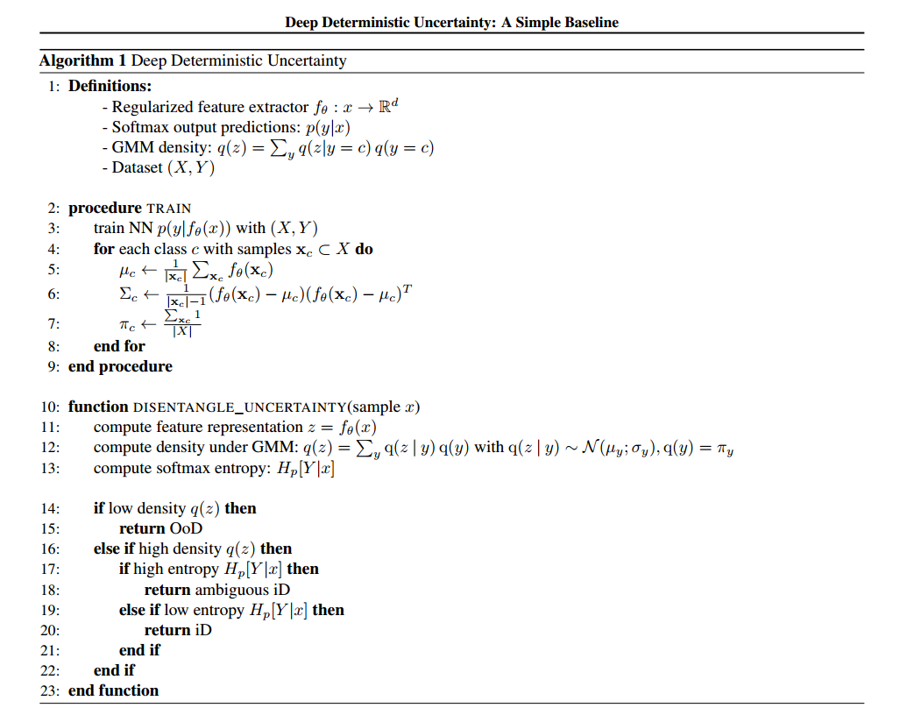
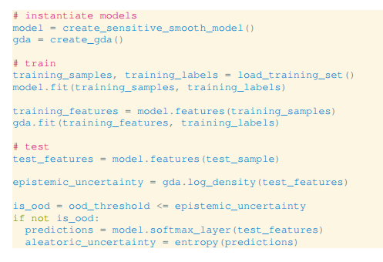
Methods
《Deep Deterministic Uncertainty: A New Simple Baseline》

Slide 23
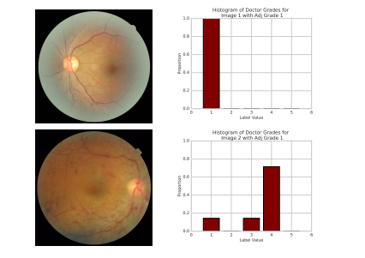
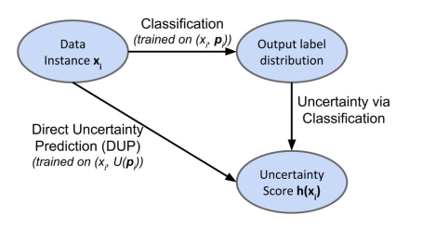
Methods
《Direct Uncertainty Prediction for Medical Second Opinions》
对神经网络多添加一个head预测不确定性
Uncertainty via Classification(UVC) vs Direct Uncertainty Prediction(DUP)
作者收集了一个数据集，对每个输入标注一个uncertainty值，然后训练一个网络直接去预测uncertainty
糖尿病性视网膜病变(DR)

Slide 24
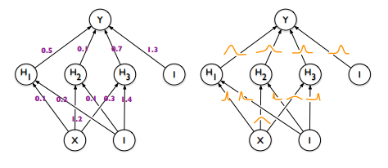
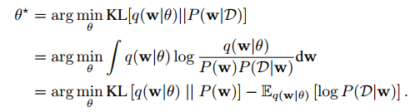
Methods
Bayesian methods
Variational inference
Sampling approaches
Laplace approximation
变分分布q(w)
BNN
优化目标

Slide 25
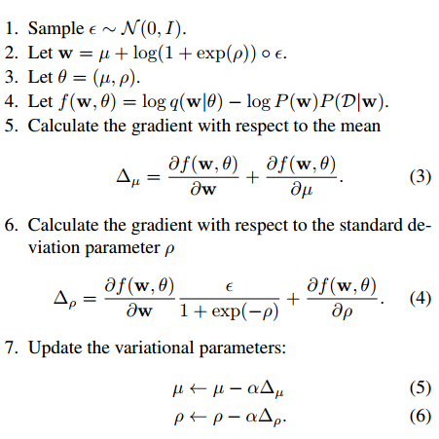
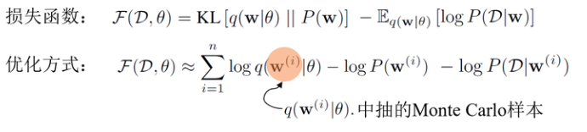

Methods
变分推断的方法: Bayes by Backprop: 《Weight Uncertainty in Neural Networks》 ICML 2015
Stochastic Gradient Variational Inference (SGVI) + Reparameterization Trick
先验设置:Scale Mixture Prior
SGVI
Prior

Slide 26
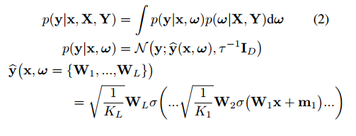


Methods
《Dropout as a Bayesian Approximation:Representing Model Uncertainty in Deep Learning》
ICML 2016
MC Dropout: 在测试的时候也打开dropout
作者证明了MC Dropout可以作为一种贝叶斯方法的近似
这个方法也是最简单有效的方法，常常作为baseline
variational distribution q(z)
prediction

Slide 27



Methods
拉普拉斯近似(Laplace approximation): 关键在于求解和近似Hessian矩阵
基于Kronecker 分解的近似:《A Scalable Laplace Approximation For Neural Networks》
ICLR2018，University College London Alan Turing Institute
Diagonal Laplace Approximation
Kronecker Factored Laplace Approximation
可以在已经训练好的网络上直接使用
Laplace Approximation

Slide 28
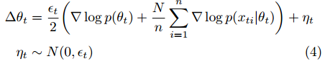
Methods
基于采样的算法
SG-MCMC:《Bayesian Learning via Stochastic Gradient Langevin Dynamics》
ICML, 2011
作者提出了一种，将朗之万动力学采样和随机梯度更新统一到一个公式里面的梯度更新算法，如下面的公式
inject Gaussian noise
1. 第一阶段，stochastic gradient 主导梯度更新过程，本算法和随机梯度算法一样
2. 随着参数更新，进入第二阶段，噪声项主导更新过程，本算法的行为类似于朗之万动力学采样
3. 当进入第二阶段后，模拟后验分布的采样

Slide 29
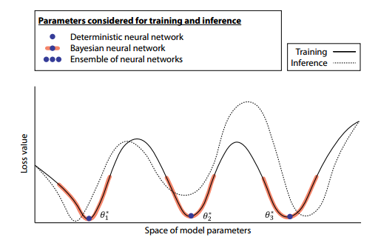
Methods
集成方法Ensemble methods
Single-Mode and Multi-Mode Evaluation
难点在于如何对ensemble的多个模型带来多样性，有下面的几种策略
Random Initialization and Data Shuffle
Bagging and Boosting
Data Augmentation
Ensemble of different Network Architecture

Slide 30
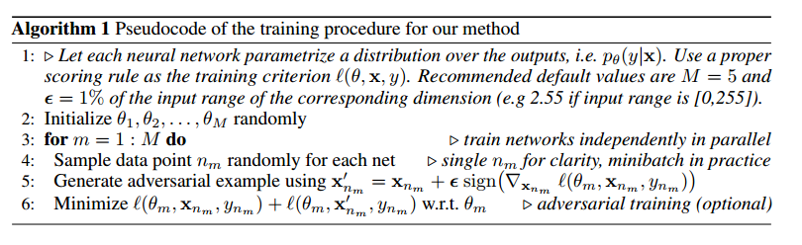
Methods
deep Ensemble:《Simple and Scalable Predictive Uncertainty Estimation using Deep Ensembles》
google, NIPS2017
利用Adversarial training 提高模型robustness
Ensembles: randomization-based and boosting-based approaches

Slide 31
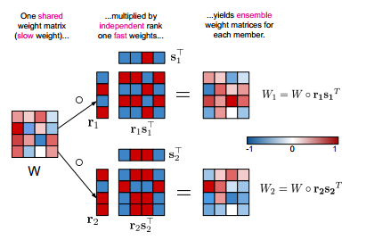
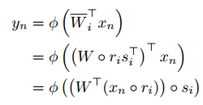
Methods
《BatchEnsemble: An Alternative Approach To Efficient Ensemble And Lifelong Learning》
Google, ICLR2020
本文主要解决ensemble方法计算和存储瓶颈
作者提出了一种基于矩阵分解的新算法，将每个模型的权重矩阵化为一个共享权重矩阵和秩为1的矩阵的哈达马积

Slide 32
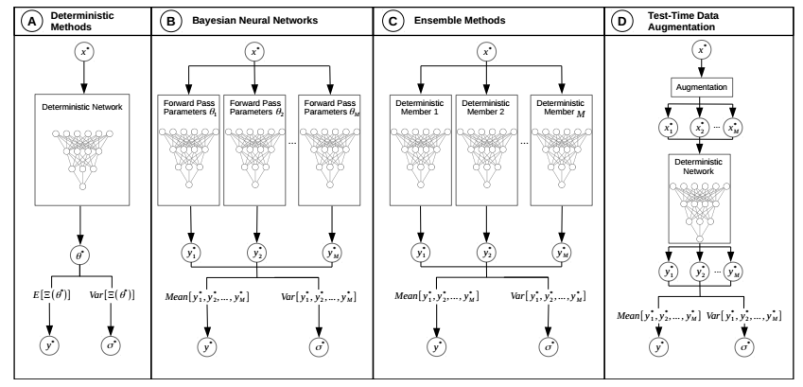
Methods
总结

Slide 33
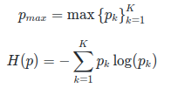
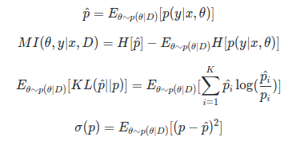
Uncertainty calculation and evaluation
分类任务中不确定性的计算
数据不确定性:maximal class probability , entropy
模型不确定性: mutual information (MI), expected Kullback-Leibler
Divergence (EKL), predictive variance

Slide 34
Uncertainty calculation and evaluation
回归任务中的不确定性
数据不确定性: STD/prediction interval
模型不确定性: variance

Slide 35
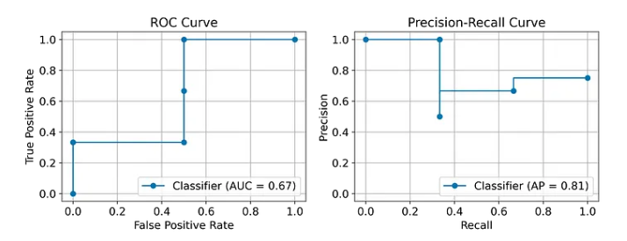
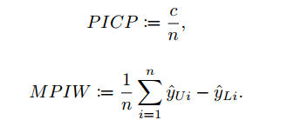
Uncertainty calculation and evaluation
评估不确定性算法: 在OOD检测或者对抗样本识别上的表现
分类任务，整个数据集上: AUROC/AUPR
回归任务，整个数据集上: Prediction Interval Coverage Probability (PICP) ，Mean Prediction Interval Width (MPIW)

Slide 36
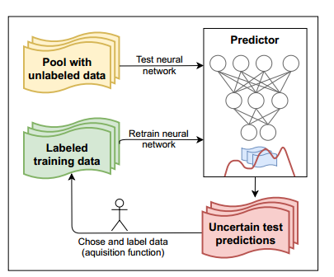
Applications
主动学习(active learning): 由于深度学习的数据标注是很繁重的任务，可以先收集一小批标注数据，训练一个神经网络，然后对于大量的未标注数据，让神经网络决策从未标注样本池里选择哪些样本去标注，基于Uncertainty的决策可以用于主动学习筛选有价值样本，标注并加入训练集重新训练

Slide 37
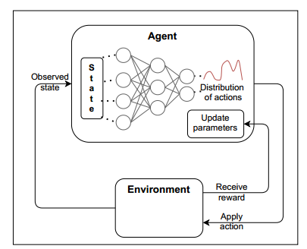
Applications
强化学习(reinforcement learning)：探索和发现的平衡(exploration-exploitation trade-off)

Slide 38
Applications
语义分割，目标检测，深度估计...
医疗图像分析：lesion detection , lung node segmentation, brain tumor segmentation , parasite segmentation...
自动驾驶: 车辆检测和道路分割
下面介绍几篇论文关于医学图像分割和自动驾驶领域的

Slide 39
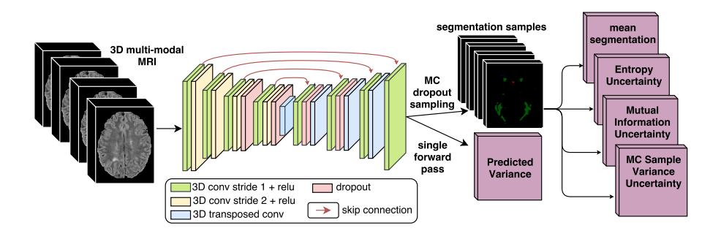

Applications
《Exploring Uncertainty Measures in Deep Networks for Multiple Sclerosis Lesion Detection and Segmentation》
MICCAI 2018
Network architecture: 3D FCN, 额外加了4个预测不确定性的head，1个预测方差的head和3个基于
dropout的预测不确定性的head
Fw
Vw

Slide 40

Applications
Exploring Uncertainty Measures in Deep Networks for Multiple Sclerosis Lesion Detection and Segmentation》
Voxel level, Lesion level
Fw
不确定性计算
Vw

Slide 41

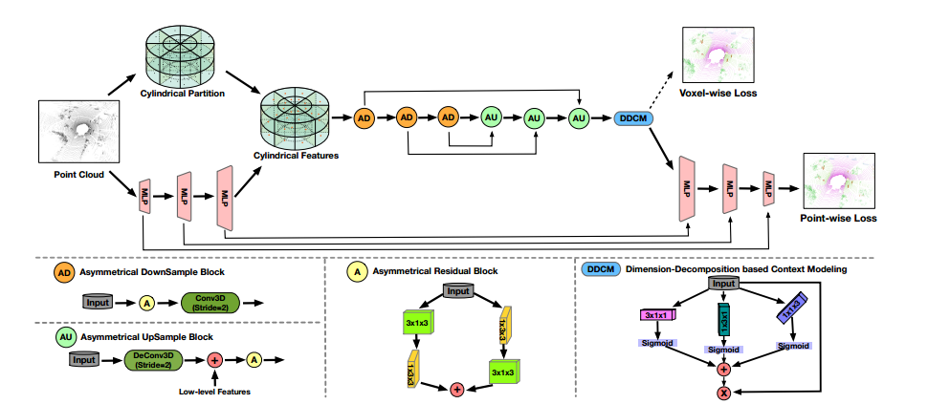
Applications
《Cylindrical and Asymmetrical 3D Convolution Networks for LiDAR Segmentation》
CVPR2021

Slide 42
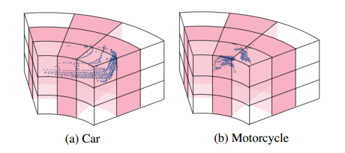
Applications
LiDAR 点云数据具有稀疏性和变密度的性质(sparsity and varying density)
作者提出了柱形划分的方法(Cylindrical Partition)：CxHxWxL， C是特征维度，H, W, L分别是 radius,azimuth 和 height
论文中使用非对称的3D卷积(Asymmetrical 3D Convolution): Asymmetrical Residual Block,Dimension-Decomposition based Context Modeling🤔
作者使用Point-wise Refinement Module精修：voxel-wise loss+point-wise loss🤔

Slide 43
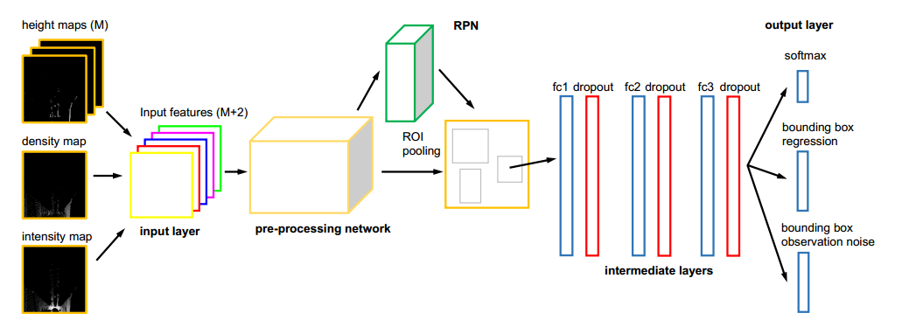
Applications
《Towards Safe Autonomous Driving: Capture Uncertainty in the Deep Neural Network For Lidar 3D Vehicle Detection》
ITSC 2018
3D point clouds

Slide 44
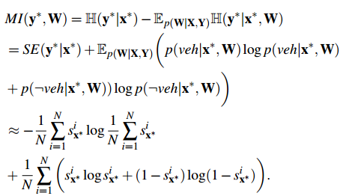

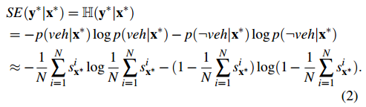
Applications
Capturing Epistemic Uncertainty
3D point clouds
For classification

Slide 45

Applications
Capturing Epistemic Uncertainty
3D point clouds
For regression

Slide 46

Applications
Capturing Aleatoric Uncertainty
3D point clouds
For classification
For regresssion

Slide 47
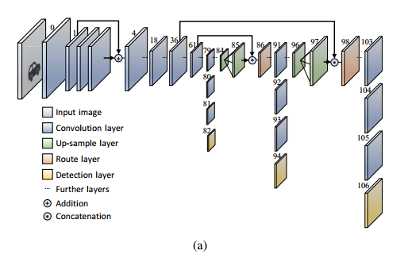
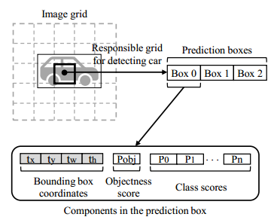
Applications
《Gaussian YOLOv3: An Accurate and Fast Object Detector Using Localization Uncertainty for Autonomous Driving》
ICCV 2019
为了预测不确定性，每个预测的坐标改为预测均值和方差，其余不变，和YOLOv3一样

Slide 48
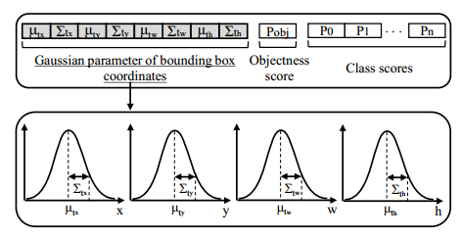
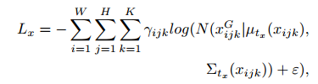
Applications
《Gaussian YOLOv3: An Accurate and Fast Object Detector Using Localization Uncertainty for Autonomous Driving》
Loss:

Slide 49


模型校准
什么是calibrated network
for classification:
for regression:

Slide 50

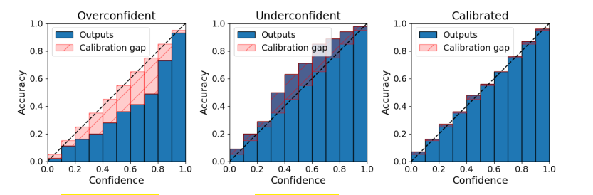
模型校准
什么是calibrated network
reliability diagram: accuracy versus confidence
Evaluating Calibration Quality

Slide 51
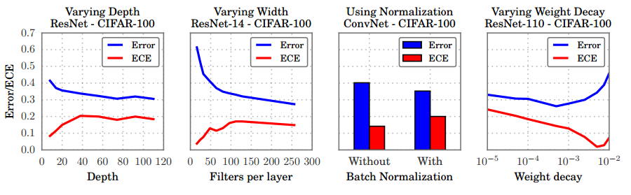
模型校准
模型校准
《On Calibration of Modern Neural Networks》 ICML 2017
作者观察到模型校准和网络结构的关系，如下图，得出如下结论
尽管提高模型depth和width可以提高准确率，但是模型校准下降
加入batchNorm层后，模型校准下降
使用较小的weight decay，模型校准下降

Slide 52


模型校准
模型校准
《On Calibration of Modern Neural Networks》 ICML 2017
作者评估了一些后处理的校准方法，发现Temperature scaling 进行网络模型校准表现最好

Slide 53
总结和展望
对于不确定性，缺少标准的评估方法，目前对不确定性建模方法的评估还仅局限于通过对比网络校准和在OOD任务上的表现，不同论文中实验设置各有不同，缺乏一个清晰标准的评估不确定性建模的方法
由于对单个样本缺少uncertainty标注，没有ground truth，无法评估单个样本上不确定性计算的好坏
可解释性的问题，目前的一些不确定性建模方法缺乏high-level上的解释
在实际应用上，缺少对这些不确定性建模和计算方法的验证，大多数论文中提出的方法只在标准数据集如Cifar10/100，ImageNet上验证效果，对于复杂现实世界里的应用，没有评估和验证
基于以上总结的展望：建立通用的不确定性评估框架，系统的对比各种方法，解释不确定性评估背后的原因，可解释的AI

Slide 54
研究目标和意义
研究动机和创新: 过去，有关神经网络结构的设计以及训练方式的研究主要从提高模型准确率的角度，本选题针对单一确定神经网络，从不确定性预测的角度研究神经网络结构和训练方式，我们希望训练好的神经网络模型所提取的高维特征(最后一层的高维特征)，在不确定性预测上具有较好的表示能力
研究目标: 研究神经网络结构设计和训练方式，提高神经网络高层特征向量的表示能力，探究和神经网络不确定性的关系

Slide 55
研究目标和意义
研究意义:
通过研究Uncertainty和神经网络结构的关系，指导神经网络的设计和训练，进而提高神经网络对不确定性建模能力
通过不确定性和神经网络结构关系的解释，有助于更深入地了解神经网络的决策过程
应用于OOD检测，主动学习，增强学习等具体任务
预期成果: 总结实验结果，构建新的神经网络结构和训练方式，能具备良好的不确定性建模能力

Slide 56
研究内容
不确定性建模方法:在研究中统一使用 DDU算法建模不确定性，该算法使用神经网络最后一层的高维特征，对每一个类别建立一个多维高斯分布，然后通过建立的概率模型去预测概率密度，作为不确定性的表示
《Deep Deterministic Uncertainty: A Simple Baseline》 CVPR2023
寻找有效的单一确定的Uncertainty建模方式：因为传统的方法计算代价太高

Slide 57
研究内容
Introduction
DUQ & SNGP

Slide 58

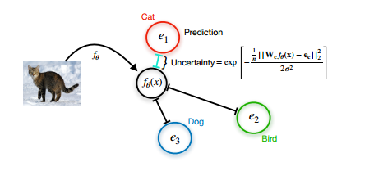

研究内容
Introduction
DUQ
《Uncertainty Estimation Using a Single Deep Deterministic Neural Network》 ICLR2020
指数滑动平均的方式更新K个centroids，Radial Basis Function(RBF) kernel计算属于哪个类别
two-sided gradient penalty

Slide 59

研究内容
Introduction
SNGP: Spectral-normalized Neural Gaussian Processes
Simple and Principled Uncertainty Estimation with Deterministic Deep Learning via Distance Awareness (NeurIPS 2020)
作者认为一个深度模型包括hidden mapping h和output layer g，于是在论文中利用Spectral Normalization让h满足Bi-Lipshcitz条件，利用 Laplace-approximated Neural Gaussian Process来实现g
Spectral Normalization:《SPECTRAL NORMALIZATION FOR GENERATIVE ADVERSARIAL NETWORKS》ICLR2018
在训练阶段，首先计算每一层权重矩阵的谱范数(即最大奇异值)，然后归一化权重矩阵

Slide 60
研究内容
Introduction
DDU
Feature-Space Regularization
特征空间的概率密度可以作为建模模型不确定性的方法，关键是，特征空间需要是well-regularized
论文在残差网络结构上加上Spectral Normalization，获得well-regularized特征空间
通过使用对比学习(contrastive learning)的方法，得到well-regularized特征空间，但是需要在大数据集上训练，代价昂贵
Density Estimator: 论文使用GDA作为密度估计器，原因是简单有效，而没有使用复杂的密度估计器，比如Normalizing flows

Slide 61

研究内容
Background
Epistemic Uncertainty：对于未见过的数据表现较高，随着加入到训练集重新训练后会降低
Aleatoric Uncertainty：对于带噪声或者模糊的数据表现较高
Bayesian Models ， Deep Ensembles，Deterministic Models
基于Feature-Space Distences，Feature-Space Density
Feature Collapse问题
Smoothness & Sensitivity 可以防止feature collapse
Bi-Lipschitz constraint：1. gradient penalty 2. spectral normalization

Slide 62
研究内容
Method:Deep Deterministic Uncertainty
Ensuring Sensitivity & Smoothness： 残差网络+spectral normalisation
Disentangling Epistemic & Aleatoric Uncertainty：使用GDA对网络最后一层的高维向量建立密度估计器，然后用概率密度表示epistemic uncertainty，使用softmax概率的熵表示aleatoric uncertainty
low softmax entropy---->unambiguous
high density---->low epistemic uncertainty(ID)
high softmax entropy---->ambiguous
low density---->high epistemic uncertainty(OOD)

Slide 63
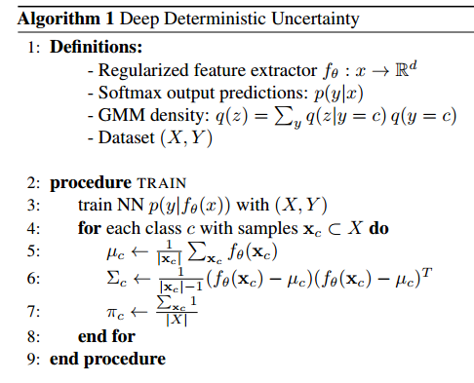
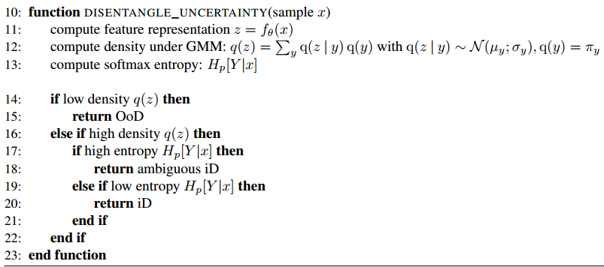
研究内容
Method:Deep Deterministic Uncertainty

Slide 64
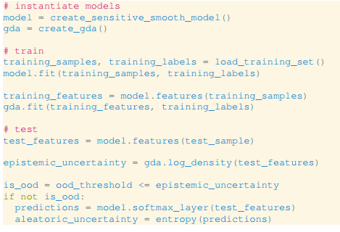
研究内容
Method:Deep Deterministic Uncertainty

Slide 65
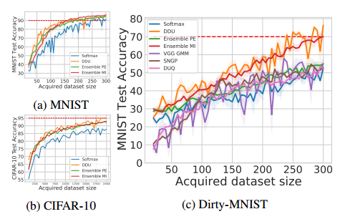
研究内容
Experiments
Active Learning

Slide 66
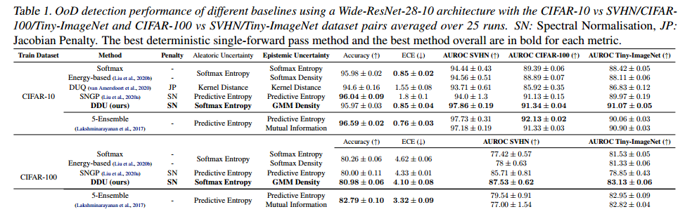

研究内容
Experiments
OoD Detection

Slide 67
研究内容
Additional Insights
Potential Pitfalls of Predictive Entropy
Potential Pitfalls of Softmax Entropy

Slide 68


研究内容
不确定性建模方法:在研究中统一使用 DDU算法建模不确定性，该算法使用神经网络最后一层的高维特征，对每一个类别建立一个多维高斯分布，然后通过建立的概率模型去预测概率密度，作为不确定性的表示

Slide 69
研究内容
改变网络结构和训练方式，研究对神经网络不确定性的影响，通过在OOD检测，对抗样本识别等任务上的表现，间接评估对不确定性建模的好坏
研究Model capacity对不确定性的影响: ResNet18/ResNet34/ResNet50/ResNet101/ResNet152
研究Spectral Normalization对不确定性的影响
研究对抗训练对不确定性的影响
contrastive learning训练对不确定性的影响
OOD检测任务上评估: CIFAR-10/100 vs SVHN/Tiny-ImageNet, ImageNet vs ImageNet-O，根据DDU算法计算出的不确定性作为OOD检测指标
对抗样本识别任务上评估: 利用FGSM/PGD等攻击算法生成对抗样本，DDU算法计算出的不确定性作为对抗样本识别的指标
uncertainty
DDU
input
prob

Slide 70

研究内容
总结实验结果，根据所得的实验结论，改进神经网络结构的设计和训练，在OOD检测，对抗样本检测等任务上验证

Slide 71
研究规划
时间 | 计划 | 备注
2023.9-2023.11 | 调研关于uncertainty的论文 | 完成
2023.11-2024.2 | 训练神经网络，实现相关算法和评估标准 | DDU算法建模不确定性
2024.2-2024.9 | 消融实验，探究和神经网络结构的关系 | depth/width/speical layers....... TODO
2024.9-2025.1 | 在误分类识别，OOD检测，对抗样本识别任务上验证结果 | TODO
2025.1-2025.5 | 分析实验结果，撰写论文 | TODO

Slide 72


